Slide 1
Trådløst netværk 1.4

Slide 2

Trådløst netværk - WLAN (Wireless LAN)
WLAN, Wireless LAN (Wireless Local Area Network) er betegnelsen for et trådløst lokalt netværk, hvor netværks enhederne (f.eks. computere) kommunikere ved hjælp af radiobølger i stedet for kabler.
Et WLAN er grundlæggende opbygget af to komponenter:
Et Access Point (trådløs basisstation) som videresender datatrafikken mellem de trådløse klienter og det fast kablede netværk. De trådløse enheder kan benytte netværksressourcerne på lige fod med de fast forbundne.
Et trådløst netkort, er den hardware der skal til for at en netværksenhed (f.eks. Computer) kan få adgang til det trådløse netværk.
Backbone-nettet som forbinder de enkelte Access Points er normalt kabelbaseret, men kan også være trådløst.
IEEE 802.11 er den gruppe af standarder som beskriver WLAN.
Wi-Fi (Wireless Fidelity) er standarder for WLAN baseret på IEEE 802.11 specifikationerne. Wi-Fi indikerer at produktet kan fungere sammen med andre produkter der også er Wi-Fi certificerede. Wi-Fi godkendte og certificerede produkter kan benytte det officielle Wi-Fi logo.

Slide 3
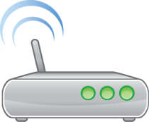
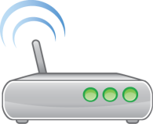
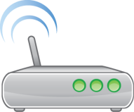

WLAN enheder og opbygning
Et WLAN består af et eller flere Access Points (AP) på dansk: adgangs punkter, som normalt er forbundet via kabler.
For at få forbindelse til det trådløse net skal man have en trådløs klient, altså en enhed som kan kommunikere med AP’et.
Alle access point skal have et netværks navn - et SSID (Service Set Identifier) som man selv tildeler f.eks. TEC-skolenet.
Hvis der er flere AP’er på et netværk skal SSID det være det samme på alle Access Points (AP).
Internettet
Router
AP (Access Point)
AP (Access Point)
Switch

Slide 4
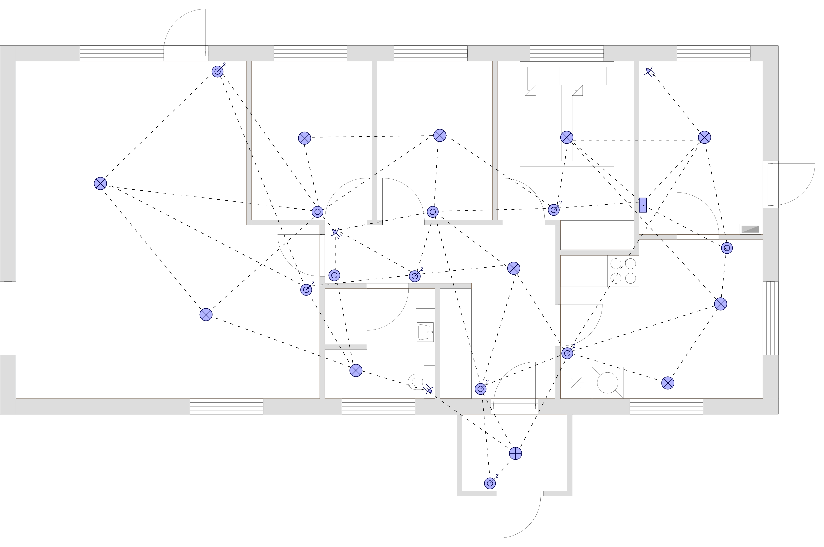
Trådløst IBI via MESH
Z-wave
ZigBee
Thread

Slide 5
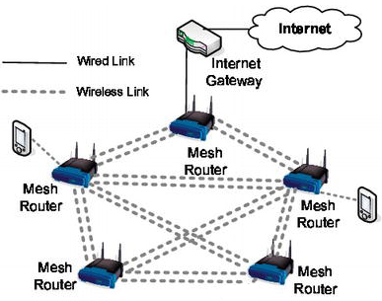
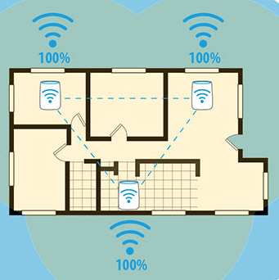
Mesh WIFI netværk
Et Mesh WiFi netværk er et system af trådløse routere der virker som AP’er og som kommunikere indbyrdes for bedre dækning.
Mesh WiFi netværk er organiseret i en mesh-topologi.
Mesh WiFi -netværkssystemer består af en hoved router, der opretter forbindelse til dit modem og en række satellit routere eller noder, der er placeret omkring dit hus for at få fuld WiFi-dækning.
Mesh-routerne er alle en del af et enkelt trådløst netværk og deler den samme SSID og adgangskode i modsætning til traditionelle WiFi-routere.

Slide 6

WiFi
IP adressering
Har brug for Access point
Enheds adresser | ---
Topologi | Star*
Frekvens | 2,4GHz eller 5GHz
Rækkevidde | 10-20m eller 5-10m
Hastighed | 600kbit/s eller 1300kbit/s
*Nogle enheder kan repete, andre kan lave et SUB-net til intern kommunikation

Slide 7

Z-wave
Opstod i 1999 af det danske firma Zensys
Fælles specifikation i 2005
AES-128 kryptering
Hård certificeringsprocess
Medlemskab af Z-wave alliancen
1000 chips til udvikling
Produktet skal testes og godkendes af alliancen
Enheds adresser | 232
Topologi | MESH
Frekvens | 868MHz*
Rækkevidde | 30-40m
Hastighed | 100kbit/s
*Forskellige frekvenser i forskellige verdensdele

Slide 8

ZigBee
Opstod i 1990
Fælles specifikation i 2004
Version 3.0 i 1015
AES-128 kryptering
Mulighed for proprietære løsninger
Phillips HUE
IKEA Trådfri
LK Wiser
Enheds adresser | 65.000
Topologi | MESH*
Frekvens | 2,4GHz**
Rækkevidde | 10-20m
Hastighed | 250kbit/s
*Oftest
**I Europa kan det være 868GHz, men er det næsten aldrig

Slide 9
Zigbee tekniske specifikationer
Emne | Beskrivelse
Netværks protokol | Zigbee PRO 2015
Netværks topologi | Mesh, Stjerne, Punkt til punkt
Antal enheder | Teoretisk 65000 – Praktisk 240 enheder
Trådløs standard | IEEE 802.15.4 Low-Rate Wireless Personal Area Networks
Frekvenser / kanaler | 2.4 GHz og 16 kanaler med en kanal bredde på 2MHz
Data hastighed | 20 Kbit/sek. til 250Kbit/sek.
Sikkerhed / kryptering | AES-128 (Advanced Encryption Standard 128 bit)
Rækkevidde | 75-100m inden døre - op til 300 i direkte sigte
Antal logiske enheder en fysisk enhed kan styre | Op til 240

Slide 10
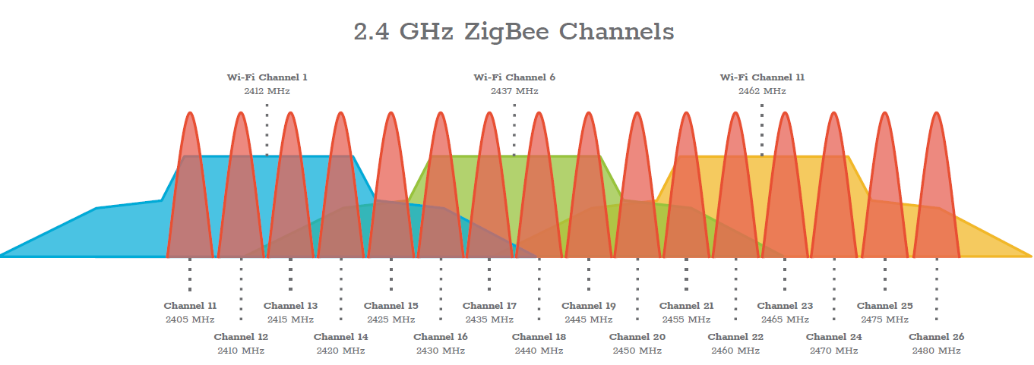
ZigBee og WiFi frekvenser
Zigbee og WiFi bruger begge frekvensområdet 2,4GHz.
Så hvis man installerer WiFi og Zigbee i samme område skal der tages hensyn til frekvens overlapning så de ikke forstyrrer hinanden.
Normalt vil det være Zigbee som vinder hvis der er en overlapning.
Så en mulighed kunne være at anvende Zigbee kanal 25-26 eller flytte WiFi til 5GHz området.

Slide 11
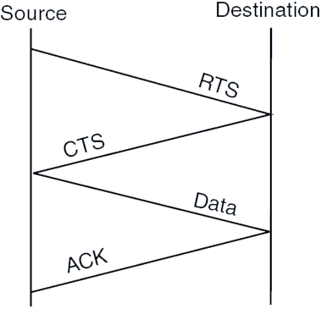
Trådløst net virkemåde
For at de trådløse klienter kan se Access Pointet broadcaster (send til alle) det et Beacon (signal) 10 gange i sekundet.
Beacon indeholder navnet på netværket, også kaldet SSID (Service Set Identifier).
Beacon signalet udsendes med 1Mbit/sek, hvilket er den laveste hastighed et Wi-Fi net kan køre med. Hvilket sikre at alle modtagere kan opfange signalet.
Hvis en trådløs klient kan se to Access Points med det samme netværksnavn (SSID), bruger klienten normalt det Access Point med det kraftigste signal.
I Wi-Fi standarden er det helt op til klienten hvilket AP det vil tilslutte sig.
I et Wi-Fi net anvendes radiobølger til at overføre signalet, det betyder at signaler fra to eller flere enheder kan kollidere. Wi-Fi kan ikke detektere en kollision og bruger i stedet for en kvitterings pakke for hver data pakke som er sendt. Hvis en afsender ikke modtager en kvitterings pakke inden for et bestemt tidsrum, retransmitteres pakken.
En medie reservations protokol kan bruges hvis der er mange kollisioner eller der forventes mange kollisioner. Det vil sige at man anvender request-to-send og clear-to-send når der skal kommunikeres for at undgå kollisioner.

Slide 12
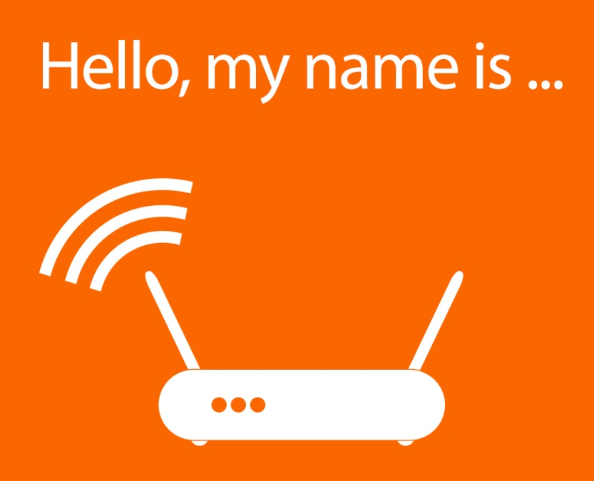
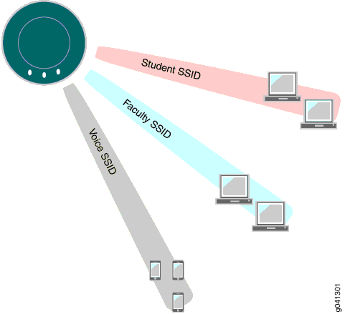
SSID (Service Set Identifier)
SSID er navnet på et trådløst netværk.
SSID er på 32 karakter og er en unik identifier som er indsat i alle pakker der sendes over et tradløst netværk.
SSID identificere og adskiller trådløse netværk.
SSID fungerer som et password når en enhed prøver at koble op.

Slide 13
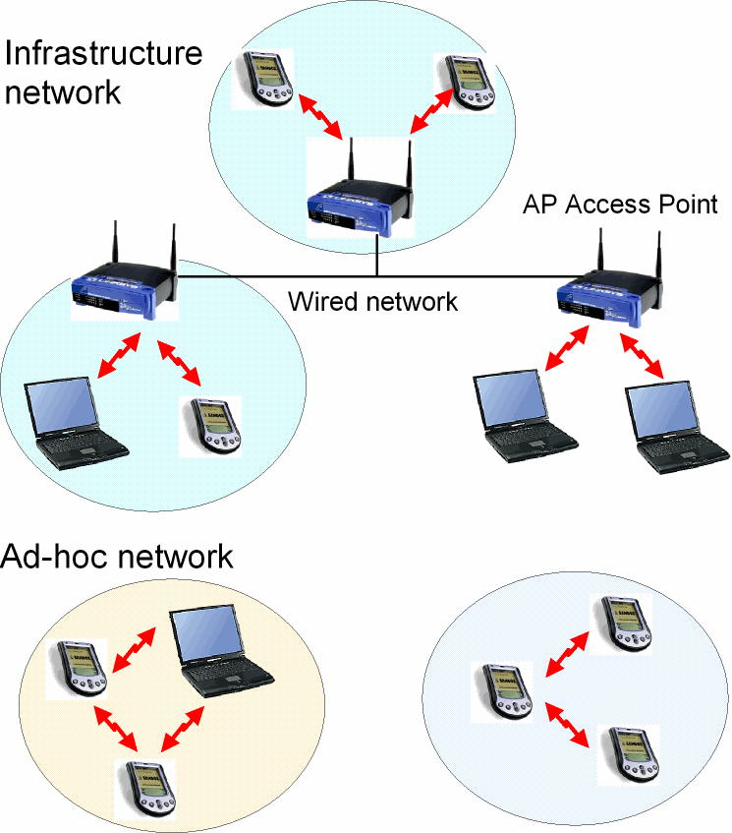
802.11 arkitektur
Infrastructure WLAN
Kommunikation via Access Punkt
Typisk forlængelse af et netværk
Ad-hoc WLAN
Peer-to-peer netværk
Kommunikation uden Access Punkt

Slide 14
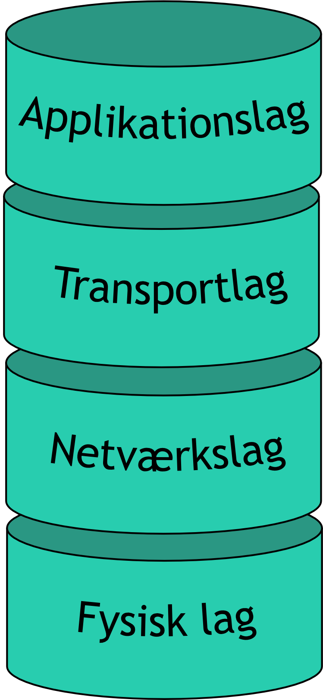
Protokol
Hvordan læses beskeden?
Hvordan bliver beskeden sendt?
Hvor skal beskeden sendes til?
Hvad bliver der kommunikeret på?

Slide 15

Gammel telefonkommunikation set som en protokol
Tale og sprog
300-3400Hz
PSTN
Kobber

Slide 16

WMM (Wi-Fi Multimedia)
WMM (Wi-Fi Multimedia) prioriterer netværkstrafikken i fire klasser:
Voice (telefoni): Højeste prioritet og laveste forsinkelse
Video / TV: Næsthøjeste prioritet
Best Effort: Data sendes efter bedste evne hente hjemmesider mv.
Background: bruges til fildownload, print job, alle data som tåler forsinkelse
WMM bør som standard anvendes på alle 802.11ac og 802.11ax AP’er
Hvis WMM slås fra, kan det medføre problemer for hele netværket.
Internettet
HjemmeRouter
1. Prioritet Voice (telefoni)
2. Prioritet Video
3. Prioritet Best Effort
4. Prioritet Background

Slide 17
ISM frekvensbånd
ISM frekvens båndet (Industrial, Scientific, and Medical) bruges i industrien, til videnskabelige formål og i medicinsk udstyr.
Frekvenserne kan benyttes licensfrit og udstyret kan godt være typegodkendt.
Frekvensbånd | Anvendelse
13,553 - 13,567 MHz | radiotags (Smart Tags)
26,957 - 27,283 MHz og 40,66 - 40,70 MHz | radiofjernstyringer
433,05 - 434,79 MHz (meget brugt) | Babyalarm, Trådløs termometer, bilnøgle, fjernbetjening og alarmsystemer.
868,0 - 870,0 MHz | Alarmer, hovedtelefon og højttalere
2,400 - 2,500 GHz (meget brugt) | Wi-Fi , Bluetooth
5,725 - 5,875 GHz | Wi-Fi
61 - 61,5 GHz | Wi-Fi
Bemærk skemaet viser kun et udsnit af de licensfrie frekvenser

Slide 18
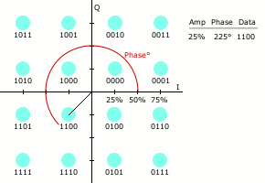
IEEE 802.11 standarder for trådløstnetværk
IEEE Protokol | Frigivel-ses år | Bærebølge Frekvens | Kanal bånd-bredde i MHz | Max. data Hastighed¹⁾ | SU-MIMO²⁾ | MU-MIMO³⁾ | CodeQAM
802.11 | 1997 | 2,4 GHz | 20 MHz | 2 Mbit/sek | 1 | -
802.11a | 1999 | 5 GHz | 20 MHz | 54 Mbit/sek | 1 | - | 64
802.11b | 1999 | 2,4 GHz | 20 MHz | 11 Mbit/sek | 1 | -
802.11g | 2003 | 2,4 GHz | 20 MHz | 54 Mbit/sek | 1 | -
802.11n | 2009 | 2,4 og 5GHz | 20/40 MHz | 600 Mbit/sek | 4 | - | 64
802.11ad | 2012 | 60 GHz | 2160 MHz | 6,7 Gbit/sek | - | -
802.11ac | 2013 | 5 GHz | 20/40/80/160 | 6,8 Gbit/sek | 8 | 4 | 256
802.11ax | 2019 | 2,4/5/6 GHz | 20/40/80/160 | 10 Gbit/sek | 8 | 8 | 1024
¹⁾ Den relle overførselshastigheden er altid lavere end max. Typisk mindst 50%, pga. overhead og retransmissioner. ²⁾ Single User - Multiple-input Multiple-output. ³⁾ Multi-user, Multiple-input Multiple-output.

Slide 19
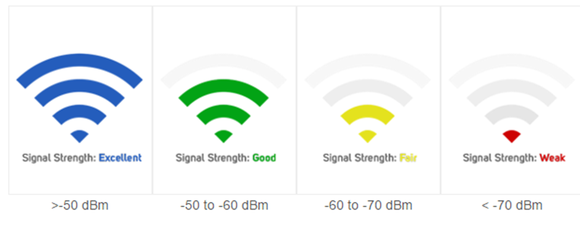
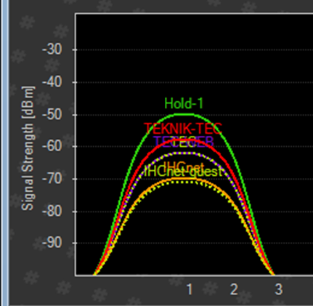
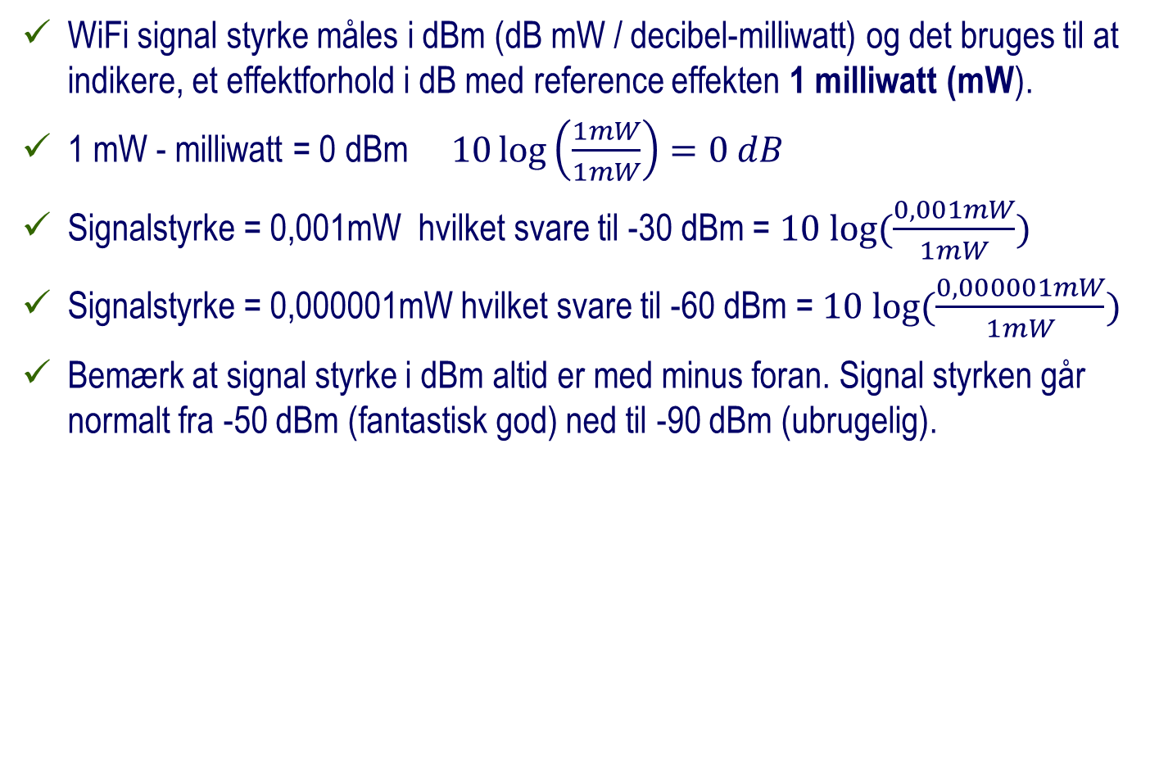
Signal styrke
WiFi signal styrke måles i dBm (dB mW / decibel-milliwatt) og det bruges til at indikere, et effektforhold i dB med reference effekten 1 milliwatt (mW).
1 mW - milliwatt = 0 dBm $10\log\left(\frac{1mW}{1mW}\right)=0 dB$
Signalstyrke = 0,001mW hvilket svare til -30 dBm = $10 log⁡(\frac{0,001mW}{1mW})$
Signalstyrke = 0,000001mW hvilket svare til -60 dBm = $10 log⁡(\frac{0,000001mW}{1mW})$
Bemærk at signal styrke i dBm altid er med minus foran. Signal styrken går normalt fra -50 dBm (fantastisk god) ned til -90 dBm (ubrugelig).

Slide 20
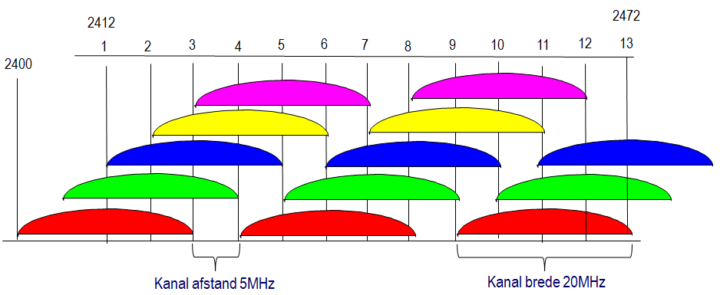
IEEE 802.11 b/g/n – kanalopdeling
Der er op til 13 kanaler til rådighed på trådløse netværk. Kanalerne kan sammenlignes med radio kanaler og de må ikke ligge for tæt på hinanden frekvensmæssigt, hvis man skal have et godt signal.
For at undgå det på et netværk med f.eks. 3 AP’er kan man vælge kanal 1,6,11 som slet ikke overlapper frekvensmæssigt.
Kanal bredden er på 20 MHz og afstanden mellem kanalerne er 5 MHz.
Båndbredden kan fordobles ved at samle to kanaler fx 1 og 5 (40MHz). (Båndbredde: netværkets mulighed for at overføre data)

Slide 21
WLAN roaming
Roaming betyder at man flytter sig fra et Access Punkt til et andet.
Følgende er en betingelse for roaming mellem microceller:
SSID (Service Set Identifier) skal være det samme på alle Access Points (AP).
Nabo AP’ere skal køre på hver sin faste kanal.
Stationerne skal indstilles til at vælge kanaler automatisk.
Være forbundet til det samme IP subnet så klienterne ikke behøver at skifte IP adresse
Have samme autentificering og kryptering måde så klienterne ved hvordan de skal autentificere og kryptere.
Mobil hastighed må max. være 36 km/t.
Kanal 1
Kanal 6
Kanal 1
AP
AP
AP
K
Klient bevægelse

Slide 22
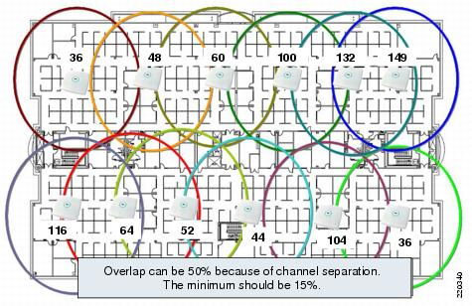
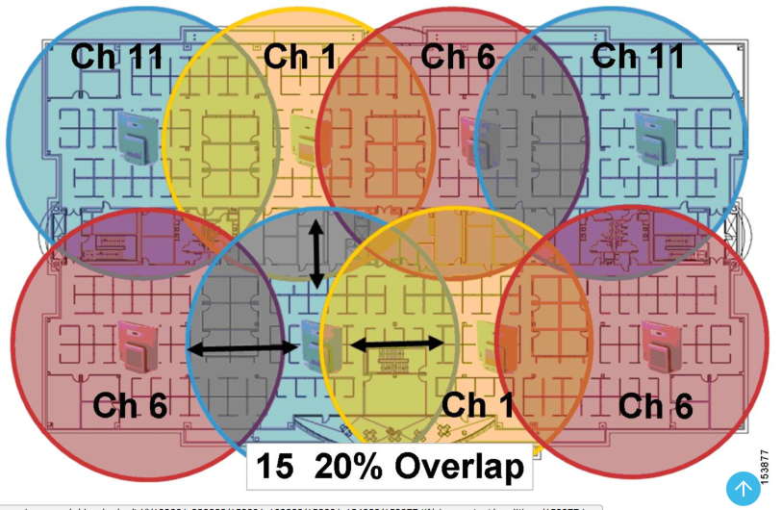
Installation af trådløst netværk fortsat
Når man planlægger placeringen af ​​Access Points (AP), kan man ikke bare trække dækningsområde cirkler på grundplantegningen. Det cirkulære dækningsområde gælder kun hvis der ingen vægge er, men der er nogle anbefalinger:
Placer AP’erne i midten af hvert dækningsområdelodret så tæt på loftet som muligt.
Placer AP’erne over eventuelle forhindringer.
Placer AP’erne på steder, hvor brugere forventes at være.
Vurder altid arealet som et AP skal dække i forhold til den WLAN standard som anvendes.

Slide 23
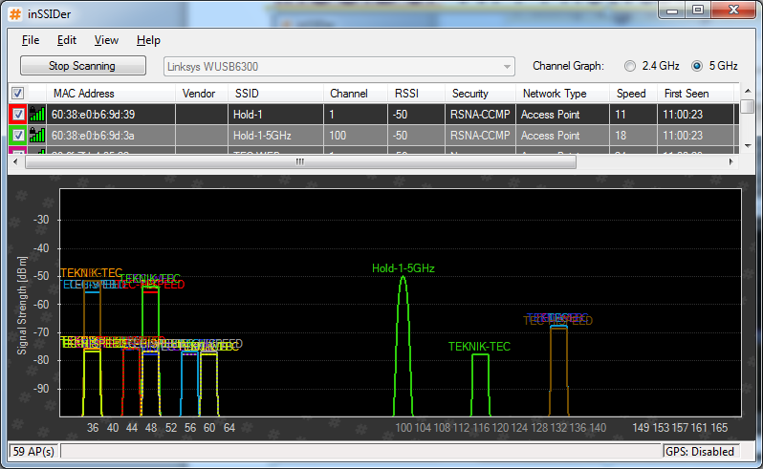
inSSIDer Wi-Fi netværks scanner
Til at måle hvilke trådløse kanaler som bruges i et fysisk område bruger man en Wi-Fi netværks scanner.
Her på kurset bruger vi programmet inSSIDer (ver.1) som er et Windows open-source program udviklet af MetaGeek.
Fra og med inSSIDer 3 er programmet længere open-source. Det betyder at der skal betales for programmet.

Slide 24
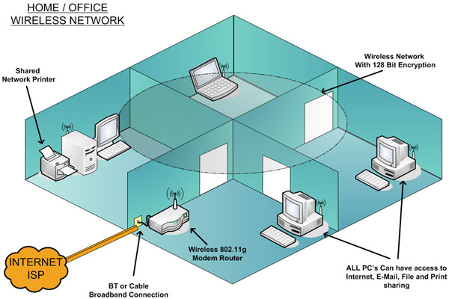
Installation af trådløst netværk
Når man skal installere trådløst netværk i en bygning er der mange ting der skal tages med i overvejelserne og planlægningen.
Antallet af brugere et trådløst netværk kan understøtte er ikke en simpel beregning. Antallet af brugere og den datahastighed de kan få, er afhængig af rum inddelingen, placering af Access Points, væg materialer, kanal opdeling mv.
Så der bør altid være en plan, før et trådløst netværk kan implementeres.

Slide 25


Andre forhold ved placering af Access Points
Hvis vinklen mellem stationen og access pointet gennem
en væg begynder at afvige fra 90º vil dæmpningen stige
og ved en vinkel på 2º vil dæmpningen svare til en væg
som er 14 meter tyk.
Væg 0.5m
Access Point
Station

Slide 26
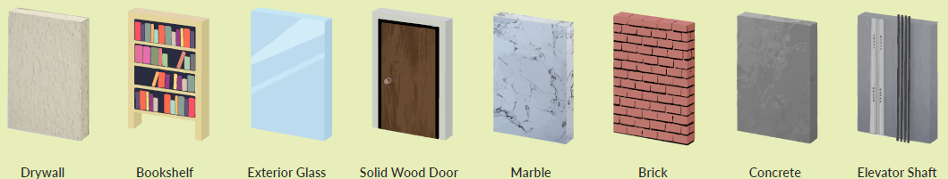
Forskellige materialers dæmpning
Materiale: Dæmper: Anvendt i:
Træ: ringe døre, møbler
Gips: ringe skillevægge
Glas: ringe vinduer, glasvægge
Vand: middel akvarier
Mursten: middel vægge
Beton: meget vægge, gulve
Sikkerhedsglas: meget banker, forretninger
Metal/stål særdeles udsugning, ventilation
meget

Slide 27
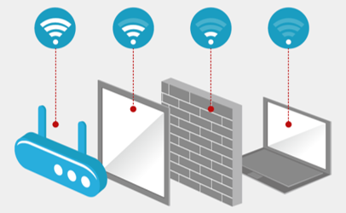
Forskellige materialers dæmpning
Materiale | Dæmper | Anvendt i
Gips | Lidt 3 - 4dB | skillevægge
Træ | Lidt 3 - 6dB | døre, møbler
Glas | Lidt 3 - 7dB | vinduer, glasvægge
Vand | middel 8 – 15dB | akvarier
Mursten | middel 12 – 20dB | vægge og ydermure
Beton | meget 12 – 20dB | vægge, gulve
Glas dobbelt lamineret | meget 13 – 20dB | Tag, banker, forretninger
Sikkerhedsglas | meget 10 – 20dB | banker, forretninger
Metal/stål | Særdeles meget 16 - 28dB | udsugning, ventilation

Slide 28
Energistyrelsen ens.dk signal dæmpning
Tabel 1. Eksempler på målt reduktion af mobilstråling ved forskellig frekvens, efter passage af udvalgte byggematerialer og en samlet afstand på 1 meter mellem modtager og signalgiver. Kilde: Skouby et al., 2014.
Tab ved passage af byggematerialer | 900 MHz | 2,4 GHz | 5 GHz
Vindue med enkeltglas | 10 dB | 16 dB | 35 dB
Dobbeltrude med lavemission belægning | 25 dB | 28 dB | 30 dB
Dobbeltrude med lavemission belægning og solafskærmende belægning | 30 dB | 42 dB | 55 dB
Dobbeltrude med lavemission belægning og 2 solafskærmende belægninger | 30 dB | 42 dB | 55 dB
Trelagsrude med lavemission belægning | 20 dB | 20 dB | 25 dB
Teglvæg med tom hulmur | 10 dB | 17 dB | 25 dB
Teglvæg med isoleret hulmur | 10 dB | 10 dB | 20 dB

Slide 29
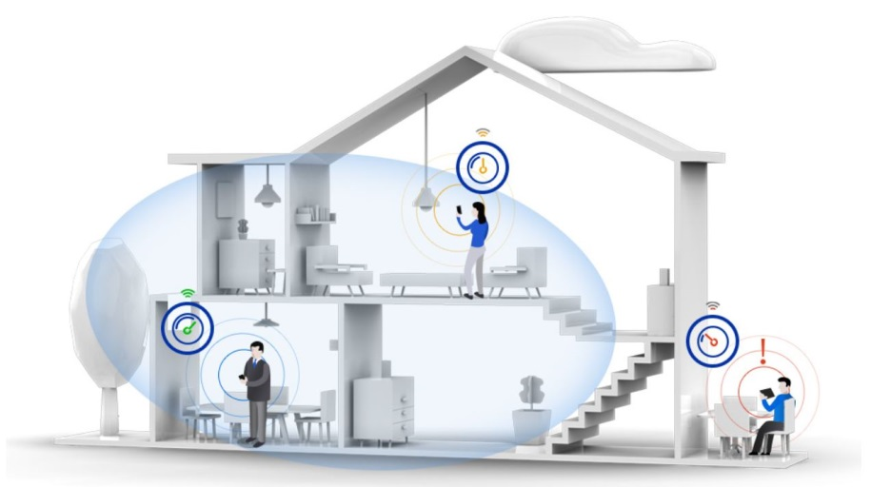
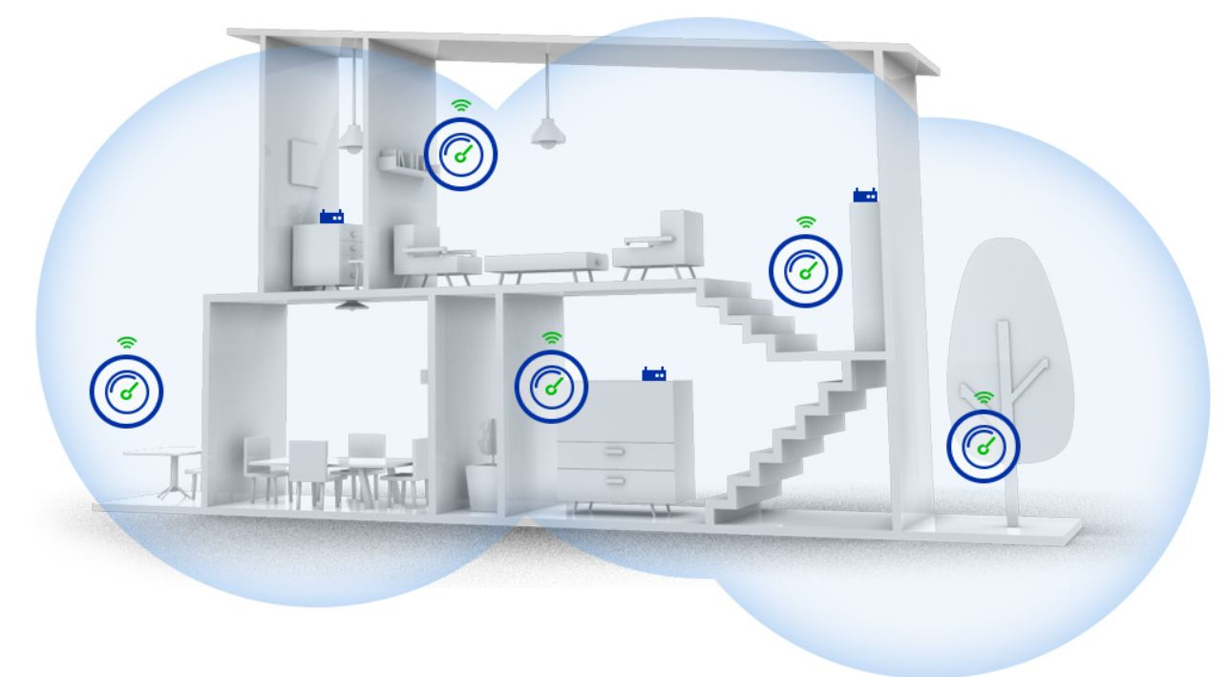
Mesh
En traditionel router er oftest en enkelt enhed, der sidder i ét værelse i huset og sender signalet ud til resten af huset
De gode mesh routere er enkle at installere. Det er bare at forbinde hovedenheden til netværksforbindelsen, trykke på et par knapper, parre de andre enheder med den første, så har du et stort netværk, der tilmed er hurtigt.

Slide 30
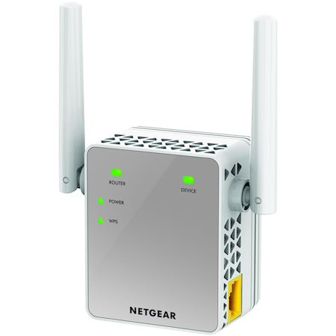
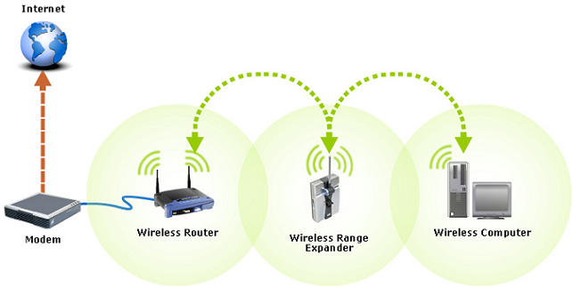
WiFi Repeater / Extender
En WiFi repeater eller Extender anvendes til at udvide WiFi netværksdækningsområde.
Det virker ved at modtage din eksisterende WiFi signal, forstærker det og derefter overføre det forstærkede signal.

Slide 31
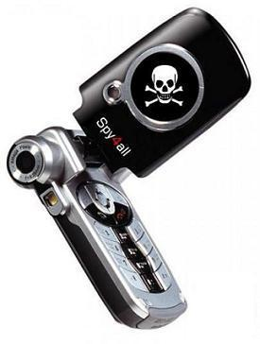
WLAN sårbarheder
Denial-of-Service
Sniffe ”hemmeligt” SSID
MAC Spoofing
Aflytning - hacking af WEP nøgle
Spoofing opfangelse og modifikation af data
Man-in-the-middle angreb
Uautoriserede WLAN Access Punkter
Reset af Access Punkter

Slide 32


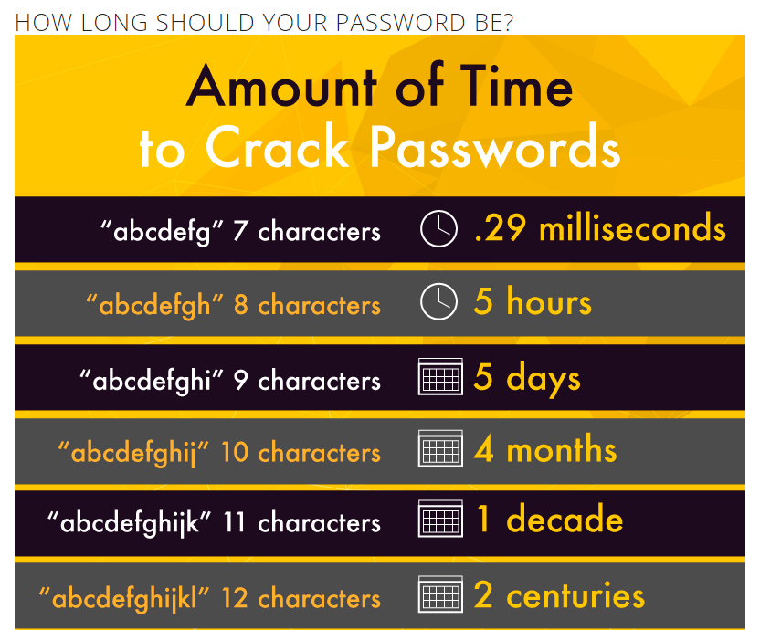
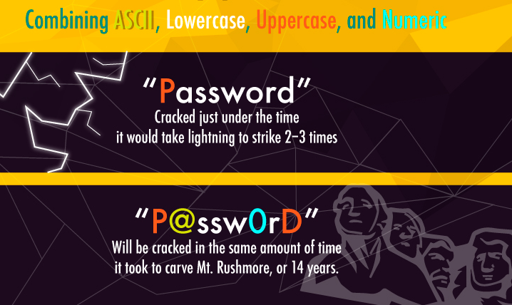
Passwords and crack time
Prøv dit kodeord:
https://www.betterbuys.com/estimating-password-cracking-times/

Slide 33
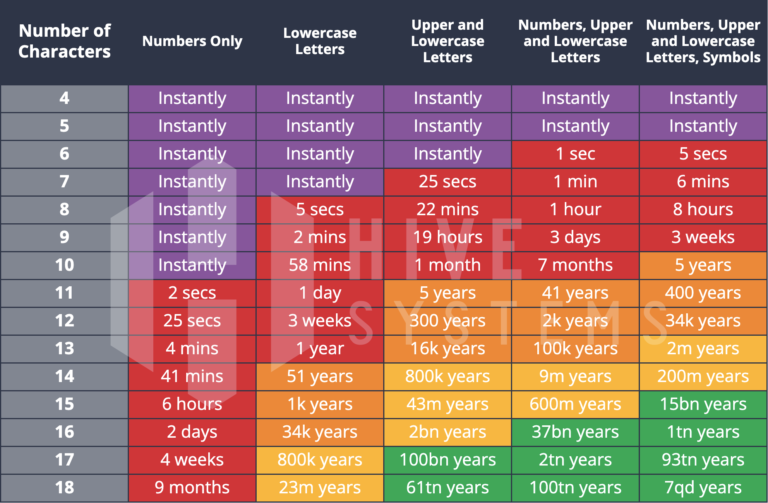
Opdateret Crack time

Slide 34

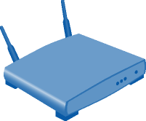


MAC Spoofing
Wi-Fi
Access Punkt
Legitim klient
Tilslutningen til AP checkes med hardware MAC adresse
Access Punkt
Filtrering på MAC adresser
Hacker
Sniffer legitim klient MAC adresse
Afventer, at den legitime klient forlader netværket
Overtager MAC adressen
MAC filtrering på DHCP Server: Sæt statisk IP adresse

Slide 35
Man in the middle angreb
”Falsk” Access Punkt over for klient
Frakobler klient fra Access Point (falsk management frame)
Klient scanner efter nyt Access Point
Hacker spoofer falsk Access Punkt på anden kanal (samme MAC og ESSID)
Hacker associeret med det rigtige Access Point
Al trafik sendes herefter gennem hacker pc
Wi-Fi
Access Punkt
Klient
Hacker
Wi-Fi
Access Punkt
Klient

Slide 36
Trådløst IBI via MESH
Z-wave
ZigBee
Thread

Slide 37
Trådløst IBI via MESH
Z-wave
ZigBee
Thread

Slide 38
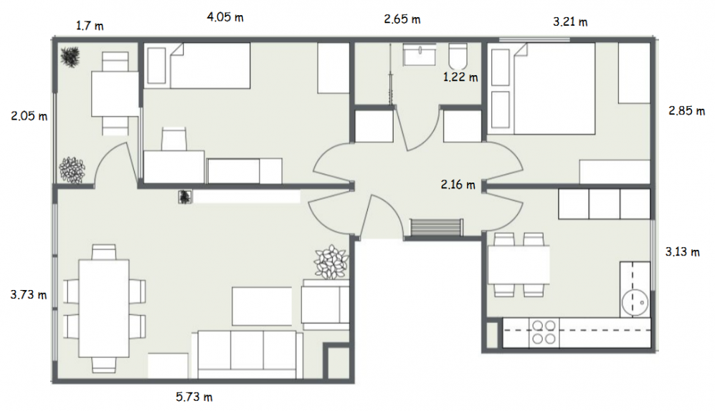
1:100

